Slide 1

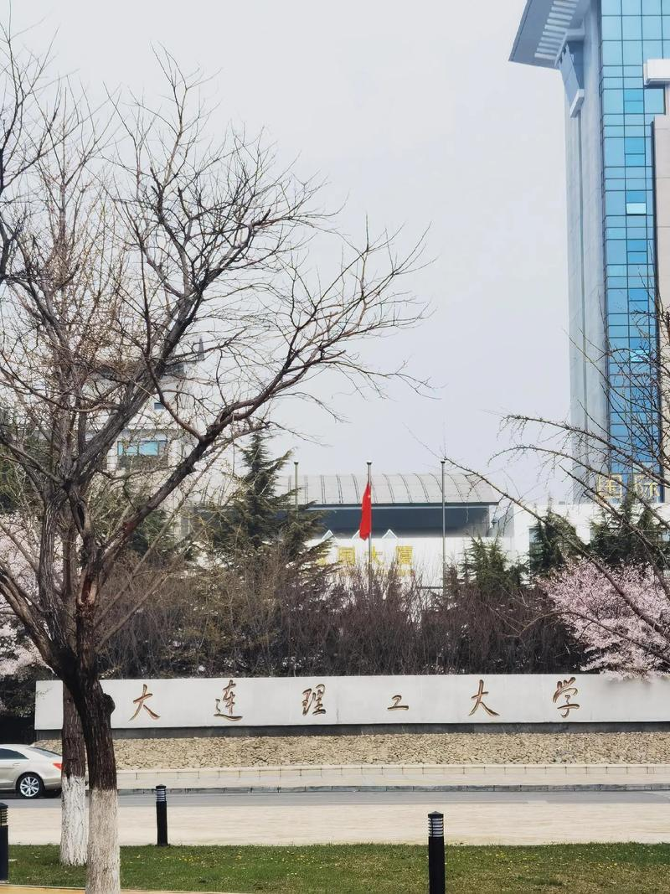
广义 WOLA 滤波器组
提升子带系统辨识
Sharma 等 · 2511.15766
Notes:
开场先给结论：这篇论文不是单纯增加滤波器阶数，而是重新安排子带滤波器的位置，使满带建模自由度恢复。来源：论文摘要与引言。

Slide 2


|
PART 01
研究问题
Notes:
这一节提出组会需要回答的问题：传统 WOLA 为什么有效率但不够准确？

Slide 3
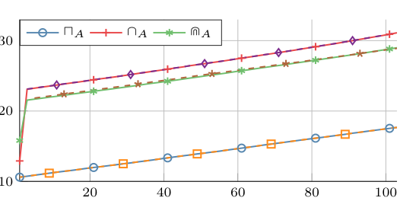
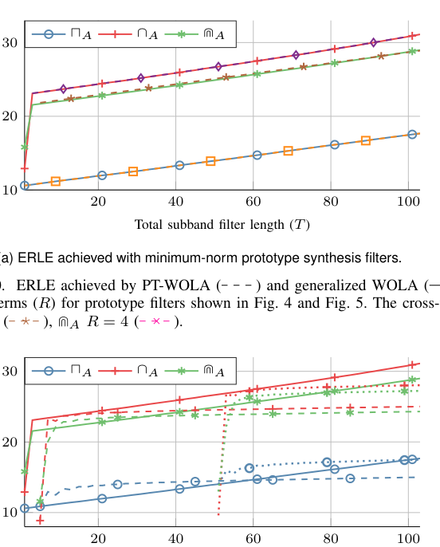
一
传统 WOLA 的效率来自一个硬约束
传统 WOLA 以低复杂度换取可实现性。
• 子带滤波在降采样率执行，适合长脉冲响应系统。
• 多速率变换后，满速率滤波器被限制为 Cₖ(zᴰ)：系数之间插入 D−1 个零。
• 稀疏结构锁死了跨帧建模自由度，难以准确逼近真实系统。
关键矛盾：精度需要更多自由度，而更多自由度又会推高计算量。
Sharma 等 · 2511.15766
Notes:
讲 Fig. 1：传统 WOLA 把子带滤波放在降采样率。强调稀疏 Cₖ(zᴰ) 结构带来的零系数。图中原型滤波器来自论文 Fig. 4。

Slide 4
一
问题不只是实现，而是两类误差叠加
论文把传统方案的瓶颈拆成两类误差：
• 失真误差：STFT 与循环卷积使估计的满带响应偏离真实系统。
• 子带混叠：分析/合成原型滤波器与降采样共同引入别名项。
已有工作往往只减少混叠，或用额外约束补偿循环失真；但缺少从时域系统辨识角度对 T、L、D 与原型滤波器的统一分析。
论文目标：同时释放建模自由度，并量化 MSE/ERLE。
失真 / 混叠
Notes:
这里把瓶颈归纳为失真和混叠两类，并说明论文的理论分析要把 T、L、D 和原型滤波器放在同一框架中。

Slide 5
|
PART 02
广义 WOLA
Notes:
过渡到方法：论文的贡献不是另加一个补丁，而是把滤波器重新放回满速率路径。

Slide 6
二
广义 WOLA：释放满带自由度
核心改动只有一个：把子带滤波器移到降采样之前。
传统：Cₖ(zᴰ)（稀疏）
广义：Cₖ(z)（不再受零点约束）
每个子带因此拥有完整的 T 阶 FIR 自由度，同时通过完美重构的分析/合成滤波器保持整体框架。
代价也很明确：满速率处理需要 T 次窗口化 IDFT，复杂度从“可接受”变成“难以直接部署”。
广义 WOLA · Cₖ(z)
Notes:
讲 Fig. 2：广义 WOLA 的核心是 Cₖ(z) 不再被稀疏化。然后立刻指出计算代价是每帧 T 次窗口化 IDFT。

Slide 7
二
MSE / ERLE 由四个设计变量共同决定
广义 WOLA 的稳态性能不是单一参数决定的：
• 子带阶数 T：增大 T，满带建模误差下降。
• 系统长度 L：L 越长，低阶子带滤波器越难覆盖。
• 抽取因子 D：改变混叠项数量与整体延迟。
• 原型分析/合成滤波器：决定频率选择性与循环卷积失真。
结论不是“阶数越大越好”，而是在失真与混叠之间寻找平衡。
理论变量 · T、L、D
Notes:
解释理论结论时只需抓住四个变量。重点不是记公式，而是理解性能由建模自由度、系统长度、抽取和原型滤波器共同塑造。

Slide 8
二
PT-WOLA：用结构化近似把复杂度拉回可部署范围
PT-WOLA 将广义 WOLA 的计算拆成更便宜的组合：
• 广义 WOLA：每帧 T 次窗口化 IDFT。
• PT-WOLA：1 次非窗口化 IDFT + T−1 个差分项 + 2R 个跨子带项。
• 典型 N ≫ T 时，复杂度近似 O(N log₂N)，与传统 WOLA 同阶。
R 由原型分析窗决定：矩形窗 R=0、余弦窗 R=1、root-Hann 需要更多项。
PT-WOLA · 低复杂度
Notes:
讲 Fig. 3：PT-WOLA 用一次 IDFT、差分项和 cross-terms 近似窗口化输入。R 是可调旋钮，决定 aliasing 与 distortion 的折中。

Slide 9
|
PART 03
AEC 仿真与结果
Notes:
实验部分先说明评价环境：AEC 是一个具有长 RIR 的实际系统辨识场景。

Slide 10
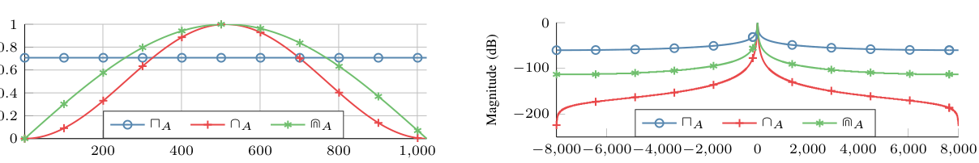
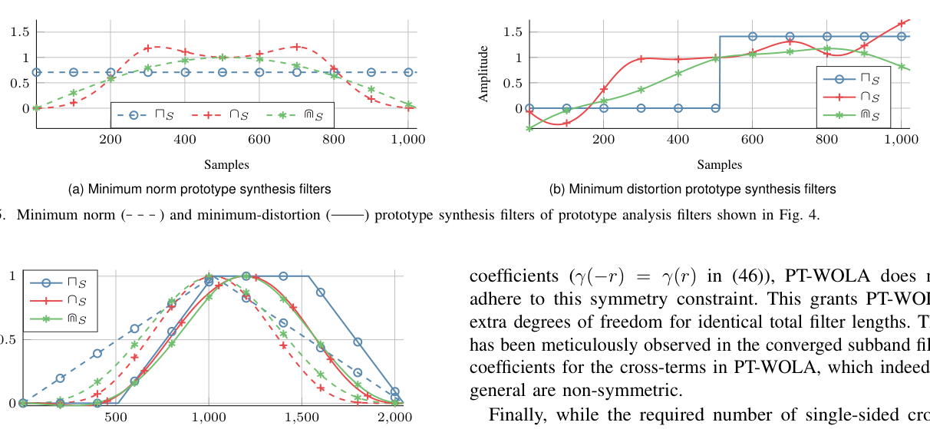
三
实验设置：用单通道 AEC 检验系统辨识
AEC 作为系统辨识用例：
• L=512，fs=16 kHz；N=1024，50% overlap。
• RLS：λ=0.999，EBR=20 dB。
• 三种分析窗：rectangular / cosine / root-Hann。
• 两类合成窗：minimum-norm / minimum-distortion。
评价：system distance + ERLE。
AEC · L=512
Notes:
讲参数与评价指标，说明为什么同时看 system distance 和 ERLE：前者看模型像不像真实 RIR，后者看回声压制效果。

Slide 11
三
广义 WOLA 的性能随阶数上升而改善
实验支持理论分析：
• T 增大 → system distance 下降、ERLE 上升。
• minimum-distortion 在各窗、各阶数下优于 minimum-norm。
• 矩形窗频率选择性弱，更易受混叠与收敛影响。
要点：合成滤波器设计也是性能变量。
Evidence · larger T
Notes:
先看 generalized WOLA：T 增大带来更好的 system distance / ERLE，minimum-distortion synthesis 更稳定。

Slide 12
三
PT-WOLA 把性能—复杂度变成可调旋钮
相同总滤波器长度下，PT-WOLA 可逼近 generalized WOLA。
• cosine：少量 cross-terms 即可。
• rectangular：增加 cross-terms 能压低混叠，但受失真瓶颈限制。
• root-Hann：minimum-distortion 更易逼近广义方案。
结论：性能—复杂度可调。
性能 / 复杂度
Notes:
最后比较 PT-WOLA：合适的 cross-terms 可以在接近传统复杂度下追平 generalized WOLA；原型窗决定需要多少项。

Slide 13
谢谢聆听！
组会论文汇报 · 欢迎讨论
Notes:
收束到三句话：释放自由度、量化误差来源、用 PT-WOLA 重新获得可部署性。最后可引出多通道空间滤波的后续方向。

